Slide 1
Název školy: Základní škola a Mateřská škola při dětské léčebně, Janské Lázně, Horní promenáda 268
Autor: Mgr. Aranka Kopišová Datum: 28.2.2013
Název: VY_32_INOVACE_20_PŘÍRODOPIS
Téma: Obratlovci- Vyšší primáti - opice Ročník: 8.
Číslo projektu: CZ.1.07/1.4.00/21.2979

Slide 2
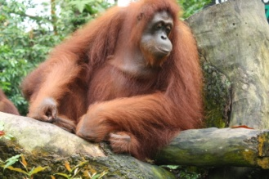
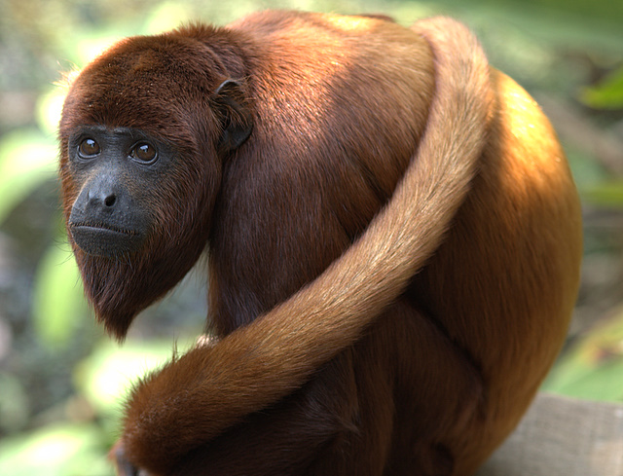
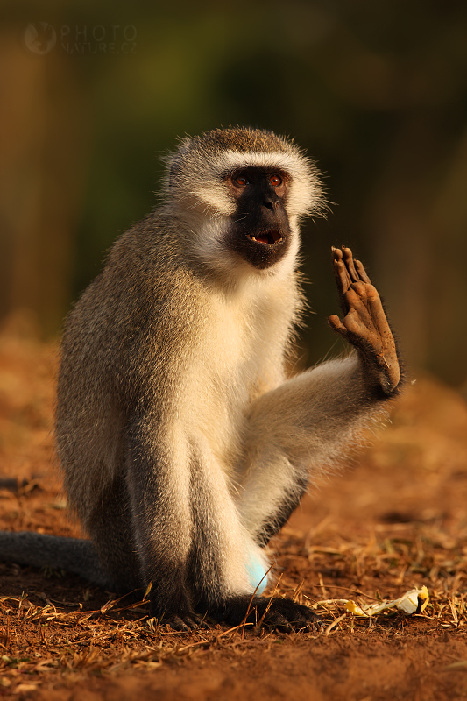
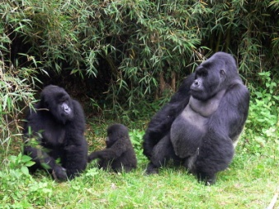
Vyšší primáti - opice

Slide 3
Charakteristické znaky
- tělo: zkrácená obličejová část lebky
větší mozek
1 pár mléčných bradavek

Slide 4
Výskyt
teplé oblasti celého světa
mimo Austrálii

Slide 5
Dělení
- ploskonosí
- úzkonosí
- lidoopi

Slide 6
Ploskonosí
- výskyt: Střední a Jižní Amerika
opice Nového světa
- tělo: - široká nosní přepážka ( nozdry do stran )
- nemají lícní torby
- nemají sedací mozoly
- chápavý ocas

Slide 7
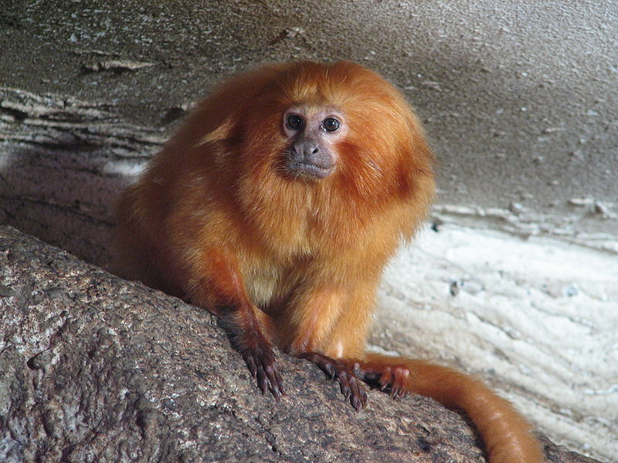
Lvíček
Obr.1

Slide 8
Vřešťan
Obr.2

Slide 9
Úzkonosí
- výskyt: Afrika a Jižní Asie
opice Starého světa
- tělo: úzká nosní přepážka ( nozdry u sebe)
protistojný palec, nehty
holý obličej, lícní torby
bez chápavého ocasu
sedací mozoly, řidší srst

Slide 10
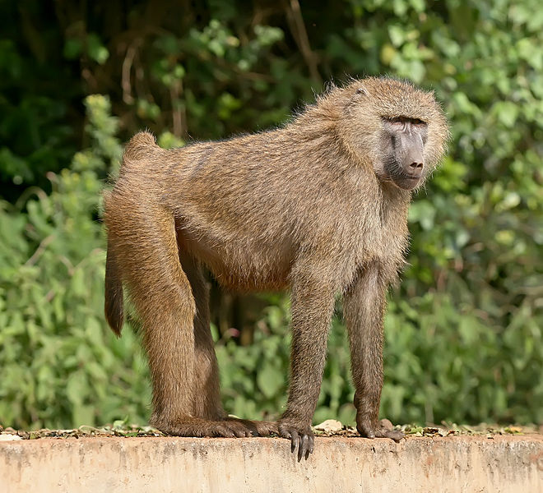
Pavián
Obr.3

Slide 11
Kočkodan
Obr.4

Slide 12
Lidoopi
- pohyb po zemi ( po čtyřech nebo po dvou
končetinách )
- velká mozkovna
- zploštělý hrudník
- prodloužené ruce

Slide 13
Gorila
Obr.5

Slide 14
Orangutan
Obr.6

Slide 15
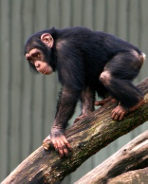
Šimpanz
Obr.7

Slide 16
Otázky a úkoly
1. Vyjmenuj charakteristické znaky vyšších primátů.
2. Do kterých tří skupin vyšší primáty rozdělujeme?
3. Vyjmenuj charakteristické znaky a některé zástupce
ploskonosích opic.
4. Zjisti v encyklopedii bližší informace o některém
zástupci ploskonosích opic.
5. Vyjmenuj charakteristické znaky a zástupce
úzkonosích opic.
6. Vyhledej bližší informace o některém ze zástupců
úzkonosích opic.
7. Které opice patří mezi lidoopi?
8. Proč patří lidoopi mezi ohrožené druhy živočichů?
9. Vyber si jednoho zástupce lidoopů a vypracuj o něm referát.

Slide 17
Zdroje a citace
Vlastní tvorba
Obrázky
Obr.1: MISTVAN. Wikipedia.cz [online]. [cit. 9.2.2013]. Dostupný na WWW: http://cs.wikipedia.org/wiki/Soubor:Leontopithecus_rosalia-ZOO-Jihlava.jpg
Obr.2: CATENAZZI, Alessandro. Wikipedia.cz [online]. [cit. 9.2.2013]. Dostupný na WWW: http://cs.wikipedia.org/wiki/Soubor:Alouatta_seniculus.jpg
Obr.3: KARIM, Muhammad Mahdi. Wikipedia.cz [online]. [cit. 9.2.2013]. Dostupný na WWW: http://cs.wikipedia.org/wiki/Soubor:Olive_baboon_Ngorongoro.jpg
Obr.4: JIROUŠ, Michal. Vivo.sk [online]. [cit. 12.2.2013]. Dostupný na WWW: http://www.vivo.sk/photo/151799/Kockodan
Obr.5: AUTOR NEUVEDEN. Blog.cz [online]. [cit. 12.2.2013]. Dostupný na WWW: http://save-wild-animals.blog.cz/1208/gorily-kriticky-ohrozeny
Obr.6: BABU, Tarun. Trek Earth.com [online]. [cit. 9.2.2013]. Dostupný na WWW: http://www.trekearth.com/gallery/Asia/Singapore/North/Central_Water_Catchment/SINGAPORE/photo1001006.htm
Obr.7: AUTOR NEUVEDEN. Wikipedia.cz [online]. [cit. 14.2.2013]. Dostupný na WWW: http://cs.wikipedia.org/wiki/Soubor:Chimpanse.jpg

Slide 18
Anotace
Materiál je určen žákům 8.ročníku ZŠ.
Slouží k jejich seznámení se s obecnou charakteristikou a blíže
s některými druhy řádu vyšších primátů - opic.

